Slide 1
Universidade: escada para ascensão social ou alavanca para o progresso nacional?
Isaac Roitman
Núcleo de Estudos do Futuro
Universidade de Brasília
Senado Federal
18 de abril de 2018

Slide 2
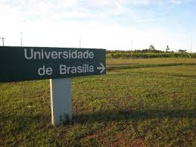
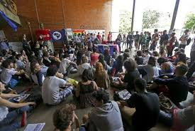
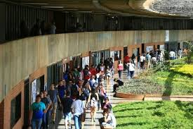

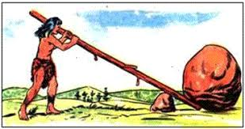

Slide 3
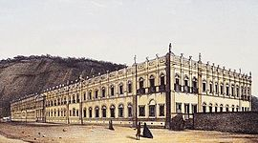
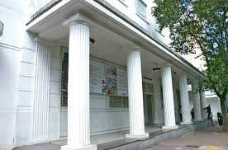
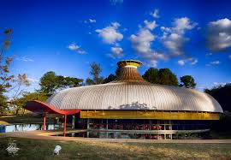
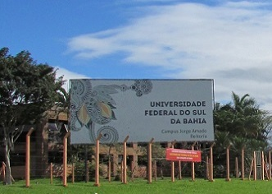


Ensino Superior no Brasil
Passado
Presente
Futuro

Slide 4
Passado (1)
As primeiras escolas de ensino superior foram fundadas no Brasil em 1808 com a chegada da família real portuguesa ao país. Neste ano, foram criadas as escolas de Cirurgia e Anatomia em Salvador (hoje Faculdade de Medicina da Universidade Federal da Bahia), a de Anatomia e Cirurgia, no Rio de Janeiro (atual Faculdade de Medicina da UFRJ) e a Academia da Guarda Marinha, também no Rio. Dois anos após, foi fundada a Academia Real Militar (atual Escola Nacional de Engenharia da UFRJ). Seguiram-se o curso de Agricultura em 1814 e a Real Academia de Pintura e Escultura.

Slide 5
Passado (2)
Com a independência política em 1822 não houve mudança no formato do sistema de ensino, nem sua ampliação ou diversificação. A elite detentora do poder não vislumbrava vantagens na criação de universidades. Contam-se 24 projetos propostos para criação de universidades no período 1808-1882, nenhum dos quais aprovado. Depois de 1850 observou-se uma discreta expansão do número de instituições educacionais com consolidação de alguns centros científicos como o Museu Nacional, a Comissão Imperial Geológica e o Observatório Nacional. A ampliação do ensino superior, limitado às profissões liberais em poucas instituições públicas, era contida pela capacidade de investimentos do governo central e dependia de sua vontade política.

Slide 6
Passado (3)
Na década de 1920, o país contava com cerca de 150 escolas isoladas e as 2 universidades existentes, a do Paraná e a do Rio de Janeiro, não passavam de aglutinações de escolas isoladas. Foi com base nestes debates que o governo provisório de Getúlio Vargas promoveu (em 1931) ampla reforma educacional, que ficou conhecida como Reforma Francisco Campos (primeiro Ministro da Educação do país), autorizando e regulamentando o funcionamento das universidades. A universidade deveria se organizar em torno de um núcleo constituído por uma escola de Filosofia, Ciência e Letras.

Slide 7
Passado (4)
No período de 1945 a 1968 ocorreu à luta do movimento estudantil e de jovens professores na defesa do ensino público. As principais críticas ao modelo universitário eram: a instituição da cátedra, a compartimentalização devida ao compromisso com as escolas profissionais da reforma de 1931 (que resistiam à adequação e mantinham a autonomia), e o caráter elitista da Universidade. O elitismo se refletia no atendimento de parcela mínima da população, sobretudo dos estratos mais privilegiados. O que se pretendia era a extinção da cátedra, com organização departamental.

Slide 8
Passado (5)
Em 1933, ano em que se passou a contar com as primeiras estatísticas sobre educação, o setor privado respondia por 64,4% dos estabelecimentos e 43,7% das matrículas do ensino superior. No final da década de 1970 o setor privado já respondia por 62,3% das matrículas, e em 1994 por 69% e atualmente por cerca de 75,3%n (censo de 2016). O dinamismo do crescimento do setor privado em busca do lucro pode ter ocorrido às expensas da qualidade. Apesar da exigência legal da reforma de 1968 estabelecer o modelo único de ensino superior baseados no triple ensino, pesquisa e extensão o sistema expandiu-se mediante a proliferação de estabelecimentos isolados e poucas foram as universidades que conseguiram instituir a produção científica.

Slide 9
Presente (1)
Censo do Ensino Superior de 2016 – INEP Aníso Teixeira –
Universidades: Públicas: 108 / Privadas: 89
Centros Universitários: Públicos: 10 / Privados: 156
Faculdades: Públicas: 138 / Privadas: 1.866
IF e CEFET: Públicas: 40
Total: 2.407 (Públicas: 296 / Privadas: 2.111)

Slide 10
Presente (2) / Destaques do Censo (2016)
Pouco mais de 8% das IES são universidades, porém essas instituições
detêm 53, 7% das matrículas nos cursos de graduação.
No Brasil, em cursos presenciais, há 2,5 alunos matriculados na rede privada para cada aluno matriculado na rede pública.
Em 2016, quase 3 milhões de alunos ingressaram em cursos de educação superior de graduação. Desse total, 82,3 % em instituições privadas.
O volume de ingressos aumentou em 2016 na modalidade a distância. Na Modalidade presencial houve uma queda
Em 2016, mais de um milhão e cem mil estudantes concluíram a educação superior.

Slide 11
Presente ( 3 )
A escada prevalece em comparação com a alavanca.
Falta de planejamento no Ensino Superior.
IES Públicas x Privadas.
Crise financeira nas Universidades Públicas.
Ações afirmativas: Cotas, etc.
Simetria: PESQUISA / Ensino / Extensão.
Formação profissional x Formação cidadã.
Responsabilidade do Ensino Superior com o Ensino Básico / Criação de Pró-Reitoria (Decanato) de Pré-Graduação.
Interação do Ensino Superior com o Setor Produtivo.

Slide 12

Futuro (1)
Mundo do trabalho: Revolução estrutural – “Todo trabalho é digno”
Se lhe pedirem para ser varredor de ruas, varra as ruas como Michelangelo pintava, como Beethoven compunha ou como Shakespeare escrevia.” Martin Luther King

Slide 13
Futuro (2)
A Universidade como alavanca da qualidade do Ensino Básico.
Formação de professores do século XXI;
Pedagogia e realidade: Temas e problemas;
Pensamento científico: Iniciação Científica;
Responsabilidade Social: Valores;
Educação a distância;
Comunidade de Aprendizagem: CAP.

Slide 14


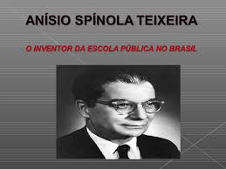
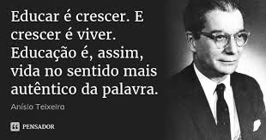
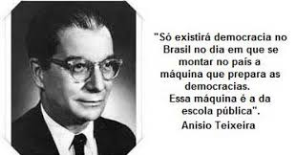

Slide 15
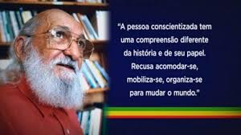
OBRIGADO

